Slide 1
LG43 – 10
Welkom!

Slide 2
Planning vandaag
Huizenopdracht is nagekeken
Extra herhaling om de balansopdracht goed te kunnen maken.

Slide 3
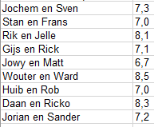
Huizenopdracht.

Slide 4
Rekenvoorbeeld inkomstenbelasting ondernemers (VOF)

Slide 5
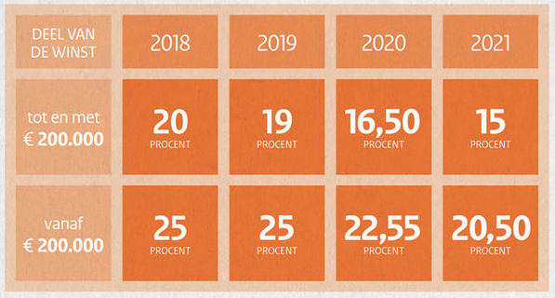
Vennootschapsbelasting
Daarna kun je het uitkeren aan de aandeelhouders. Daar moet dan nog wel dividendbelasting over betaald worden.

Slide 6
Rekenvoorbeeld inkomstenbelasting ondernemers (BV)
€50.000 winst
€9.500 belasting (19%)
€40.500
Winstuitkering
Winstreservering (+ eigen vermogen)

Slide 7
Winstverdeling
Winst minus belastingen:
Privé uitkering
Verhoging EV
Heb je meer uitgekeerd dan je winst min de belastingen daalt dus het eigen vermogen.

Slide 8
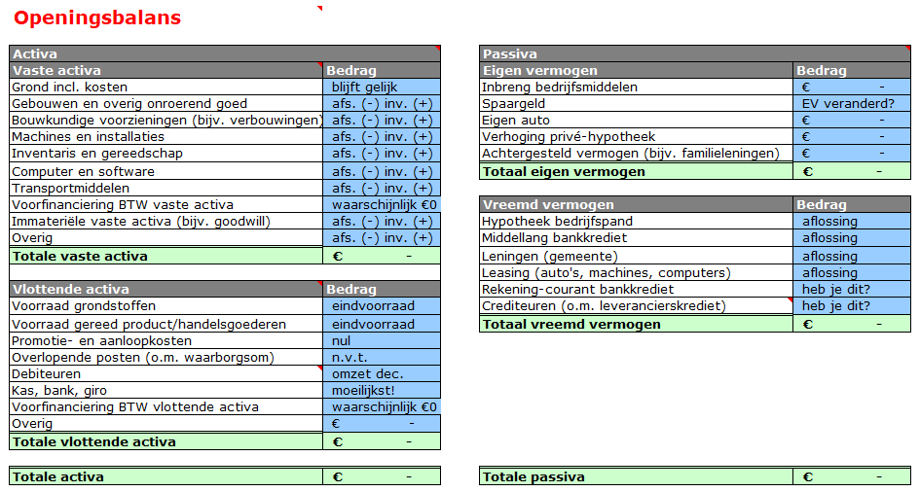
Eindbalans

Slide 9
Liquiditeitsprognose
Conclusie:
Maximale kredietlimiet
Eindsaldo bank
Wat haal je hier nog meer uit
Debiteuren
Crediteuren
Kan ook de belastingdienst zijn

Slide 10
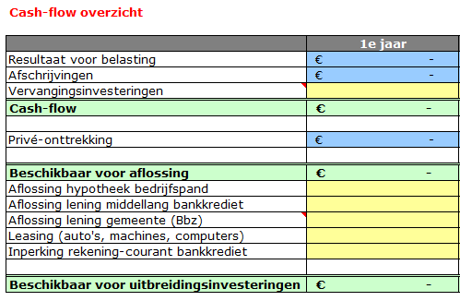
Kengetallen
Cashflowoverzicht moet kloppen

Slide 11
Ontwikkeling overige kengetallen
Current ratio, quick ratio
Solvabiliteit
Rentabiliteit

Slide 12
De opdracht
Eindbalans maken
Ontwikkeling financiële kengetallen
Belasting

Slide 13
De opdracht
In dezelfde groepen
Verbeterde financiële hoofdstuk leveren jullie in. Digitaal dus.
Succes.

